Slide 2
আজকের ক্লাসে সবাইকে
স্বাগতম

Slide 3
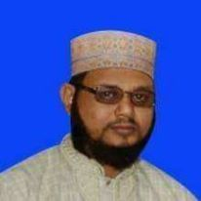
পরিচিতি
মুহাম্মদ শাহ্‌ জাহান কুতুবী
শিক্ষক
আধুনগর ইসলামিয়া ফাজিল মাদ্‌রাসা
লোহাগাড়া ,চট্টগ্রাম ।
মোবঃ ০১৮১৬৮৩০২৪৯ ইমেইল: mdshahjahankutuby@gmail.com
বিষয় : আল আকায়েদ ওয়াল ফিকহ
শ্রেণীঃ ৬ষ্ঠ শ্রেণী
অধ্যায়ঃ ২য় অধ্যায়
২য় পাঠ

Slide 4
চলো, কিছু চিত্র দেখি-
ভিডিও ও ছবির মাধ্যমে কি বুঝলাম ?

Slide 5
আজকের পাঠ
অহংকার
الكبر

Slide 6
শিখনফল
এ পাঠ শেষে শিক্ষার্থীরা-------
অহংকারের পরিচয় বলতে পারবে।
অহংকারের স্তর বর্ণনা করতে পারবে।
অহংকার প্রকাশের স্থান ব্যাখ্যা করতে পারবে।
অহংকারের অপকারীতা বিশ্লেষণ করতে পারবে।

Slide 7
অহংকারের শব্দের অর্থ
অহংকার কে আরবীতে
الكبر
বলে ।
শাব্দিক অর্থঃ-
গর্ব ,
অহমিকা
দম্ভ
বড়াই
নিজেকে বড় মনে করা
আত্মাভিমান।

Slide 8
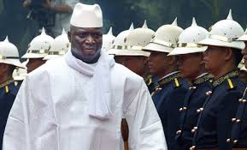
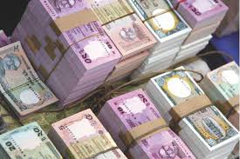
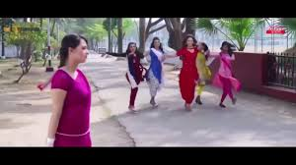
অহংকারের পারিভাষিক সংজ্ঞাঃ
ক্ষমতা
টাকা
সৌন্দয্য
অহংকার এমন একটি চারিত্রিক রোগ যা মানুষ অন্তরে লুকায়িত থাকে এবং তার নিজস্ব ক্রিয়াকলাপের মাধ্যমে প্রকাশ ঘটে ।

Slide 9
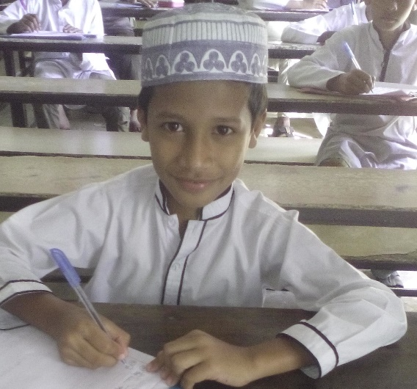
একক কাজ
সময়ঃ ৫মিনিট
অহংকারের পারিভাষিক সংজ্ঞা বল ।

Slide 10
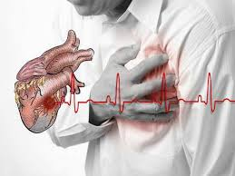
অহংকারের পর্যায় বা স্তরঃ
১ । অন্তরে অহংকার পোষণ করা ।

Slide 11
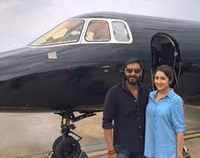
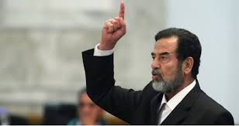
অহংকারের পর্যায় বা স্তরঃ
২। চলাফেরা ও কর্মকান্ডে মাধ্যমে অহংকার প্রকাশ করা ।
৩। কথাবার্তায় অহংকার প্রকাশ করা ।

Slide 12
অহংকার প্রকাশের স্থানঃ
অহংকার প্রকাশের স্থানঃ
ধন-সম্পদ
সৌন্দয্য
শক্তি-সামর্থ
জ্ঞান-প্রজ্ঞা
বিচক্ষণ
বুদ্ধি

Slide 13
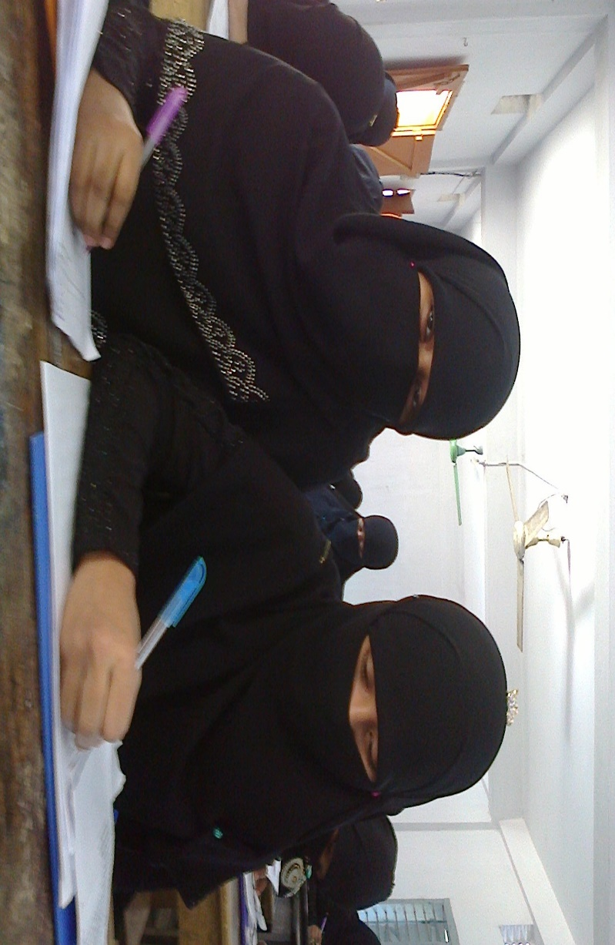
জোড়ায় কাজঃ
সময়ঃ ৫মিনিট
কিভাবে অহংকার প্রকাশ পায় ? বুঝিয়ে লিখ ।

Slide 14
অহংকারের অপকারিতাঃ
কুরআনে মহান আল্লাহ বলেন,
انه لا يحب المتكبرين
অর্থঃ- নিশ্চয় তিনি(আল্লাহ ) অহংকারকারিকদের কে পছন্দ করেন না

Slide 15
রাসুল (স) ইরশাদ করেনঃ
لا يدخل الجنة من كان في قلب مثكال ذرة من خردل من كبر
অর্থঃ- যার অন্তরে সামান্য সরিষার বীজের পরিমান অহংকার আছে ,সে জান্নাতে প্রবেশ করবেনা ।

Slide 16
রাসুল (স)ইরশাদ করেনঃ
অহংকারীরা আল্লাহর সাথে সাক্ষাত করবে, যে অবস্থায় আল্লাহ তা‘আলা তার উপর ক্ষুব্ধ
عن ابن عمر قال: «سمعت رسول الله صلى الله عليه و سلم يقول :مَن تَعَّظمَ فِي نَفْسِهِ أَوْ اخْتَالَ فِي مِشْيَتهِِ لِقيَ الله وَهُوَ علَيْهِ غَضْبَانُ»
অর্থ, আব্দুল্লাহ ইবনে ওমর রা. হতে বর্ণিত, তিনি বলেন, আমি রাসূল (সকে বলতে শুনেছি, যে ব্যক্তি মনে মনে নিজেকে বড় মনে করে এবং হাঁটার সময় অহংকার করে, সে আল্লাহর সাথে সাক্ষাত করবে যে অবস্থায় আল্লাহ তা‘আলা তার উপর রাগান্বিত।

Slide 17
রাসুল (স) আরো বলেন,
৩টি অভ্যাস মানুষ কে ধ্বংস করে ,
কার্পণ্য।
নাফসের খাহেশের অনুকরণ করা ।
নিজেকে শ্রেষ্ঠ জ্ঞানি মনে করা ।

Slide 18
দলিয় কাজ
সময়ঃ ১০ মিনিট
ক গ্রুপ,
অহংকার যে পতনের মুল এর ৫টি কারন লিখ ।
খ গ্রুপ,
অহংকার থেকে বাচার উপায় লিখ ৫ টি লিখ ।

Slide 19
মূল্যায়নঃ
প্রশ্ন
الكبر
শব্দের অর্থ কী ?
উত্তর
গর্ব ,অহমিকা,দম্ভ,বড়াই ,নিজেকে বড় মনে করা,আত্মাভিমান।
প্রশ্ন
অহংকারের পর্যায় কয়টি?
উত্তর
৩টি ।
প্রশ্ন
অহংকারের উপর একটি আয়াত বল ?
উত্তর
انه لا يحب المتكبرين

Slide 20
বাড়ীর কাজ
“অহংকার সমাজ ধ্বংসের অন্যতম কারণ”কুরআন ও হাদিসের আলোকে ব্যাখ্যা কর।

Slide 21
নীতিবাক্য
অহংকার পতনের মূল

Slide 22
ধন্যবাদ সবাইকে

